Slide 1
Instituto de Investigación Pesquera
Proyecto de Ley
Modifica el DL N° 2222 de 1978 con el objeto de Prohibir el Vertimiento, Derrame o Disposición de residuos mineros en aguas sometidas a jurisdicción nacional
(Boletín N° 9962-12)
Aquiles Sepúlveda – Director - asepulveda@inpesca.cl
Sergio Núñez - Jefe Departamento de Pesquerías
Luis Furet - Jefe Departamento Medioambiente
Gonzalo Mendoza - Departamento Medioambiente
Sesión Comisión de Medio Ambiente del Senado Martes 07 de julio de 2015
Instituto de Investigación Pesquera - www.inpesca.cl

Slide 2
TEMAS
Relevancia de la zona para la actividad acuícola
Implicancias Ecosistémicas
Implicancias Gestión Ambiental
Conclusiones
Instituto de Investigación Pesquera - www.inpesca.cl

Slide 3
El Océano Pacífico
Un tercio de la superficie de la tierra está cubierto por el Océano Pacífico.
En este océano se sostiene la mayor biodiversidad de nuestro planeta.
Como resultado de la diversidad biológica y la alta productividad:
Se desarrollan diversas actividades pesqueras.
Servicios del ecosistema como la protección costera,
pesquerías artesanales , acuacultura,
y turismo son claves para las comunidades locales.

Slide 4
Seguridad Alimentaria
La mayor parte de los estudios efectuados en
relación a la seguridad alimentaria sostienen
que la principal fuente de proteinas y ácidos grasos
escenciales provendrán en el futuro de actividades
como la pesca y la acuicultura (FAO, 2014).

Slide 5
Depositación de Relaves Submarinos
Las operaciones de descarga de relaves se observa
habitualmente en países en desarrollo por parte
de multinacionales con base en países desarrollados
que no aceptan en sus legislaciones que se afecte
las Zonas Económicas Exclusivas (ZEE)
Países como Canadá: Implementaron en el pasado este
método de disposición de relaves, no obstante han
cesado estas actividades
El uso de estos métodos se basan en la falta de territorio
para efectuar el acopio de relaves en tierra, por eso
que naciones islas son las que principalmente optaron
por esta estrategia.

Slide 6
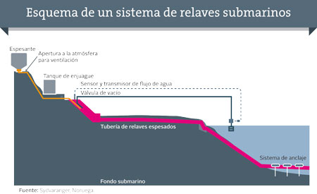

Slide 7
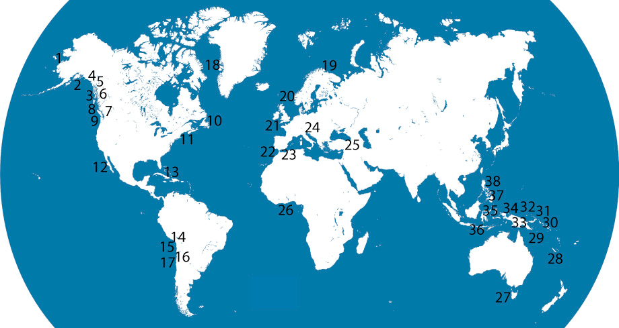
Localidades marinas impactadas por actividades mineras

Slide 8
1. Nome Pacer, USA (Au) 20. SØrfjord, Norway (Cu, Pb, Zn)
2. Prince William Sound, USA (Cu) 21. St. Ives bay, Hayle estuary, England (Sn)
3. Bokan Mountain, USA (U) 22. Rio Tinto and Odiel estuaries, Spain (Cu)
4. Klag Bay, USA (Au, Ag) 23. Portman Bay, Spain (Pb, Zn)
5. Salt Chuck mine, USA (Cu, Ag, Au) 24. Grado and Marano lagoons, Italy (Hg)
6. Kisault mine, Canada (Mo) 25. Cayeli Bakir mine, Turkey (Cu, Zn)
7. Britannia mine, Canada (Cu, Zn) 26. Gulf of Benin, Togo (P)
8. Island Copper mine, Canada (Cu, Zn) 27. Macquarie Harbor (estuary), Australia (Cu)
9. Jordan River mine, Canada (Cu) 28. Southwest Lagoon, New Caledonia (Ni)
10. Little Bay, Tilt Cove mines, Canada (Cu) 29. Misima Island, Papua New Guinea (Au)
11. Callahan mine, USA (Zn, Cu) 30. Bougainville Island, Papua New Guinea (Au)
12. Boleo, Lucifer mines, Mexico (Cu, Mn) 31. Lihir Island, Papua New Guinea (Au)
13. Levisa Bay, Cuba (Ni) 32. Simberi Island, Papua New Guinea (Au)
14. Ite Bay, Peru (Cu, Mo) 33. Ok Tedi mine, Papua New Guinea (Cu, Au)
15. Michilla mine, Chile (Cu) 34. Grasberg mine, Indonesia (Au, Cu)
16. Ensenada Chapaco, Chile (Fe-oxides) 35. Buyat Bay, Indonesia (Cu, Au)
17. Chañaral Bay, Chile (Cu) 36. Benete Bay, Indonesia (Cu, Au)
18. Black Angel mine, Greenland (Zn, Pb) 37. Atlas mine, Philippines (Cu)
19. Synvaranger mine, Norway (Fe-oxides) 38. Marinduque Island, Philippines (Cu)

Slide 9
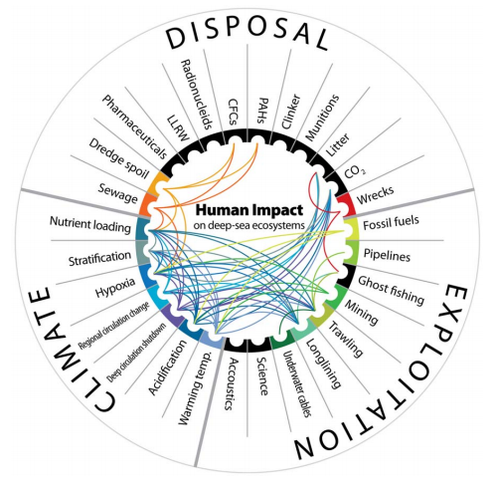
El hombre y el último gran desierto: Impacto humano en las profundidades del mar (PlosOne 2011),

Slide 10
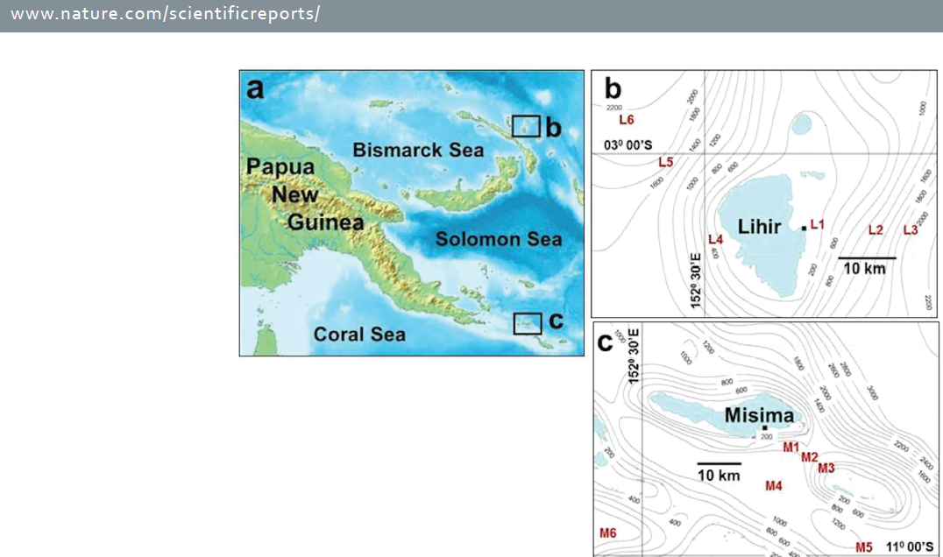
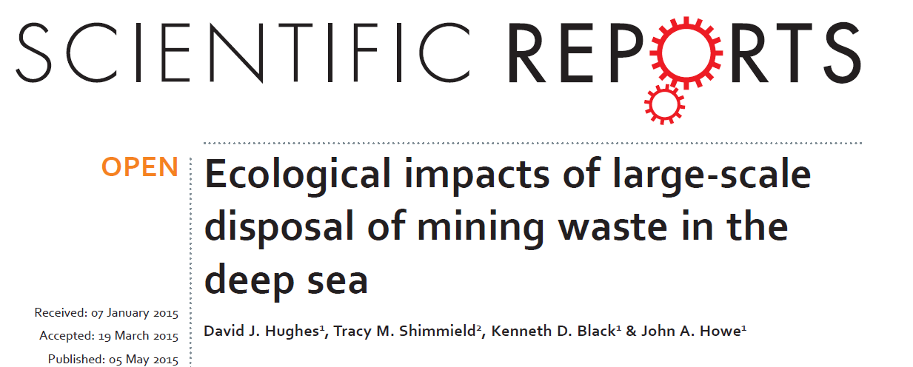
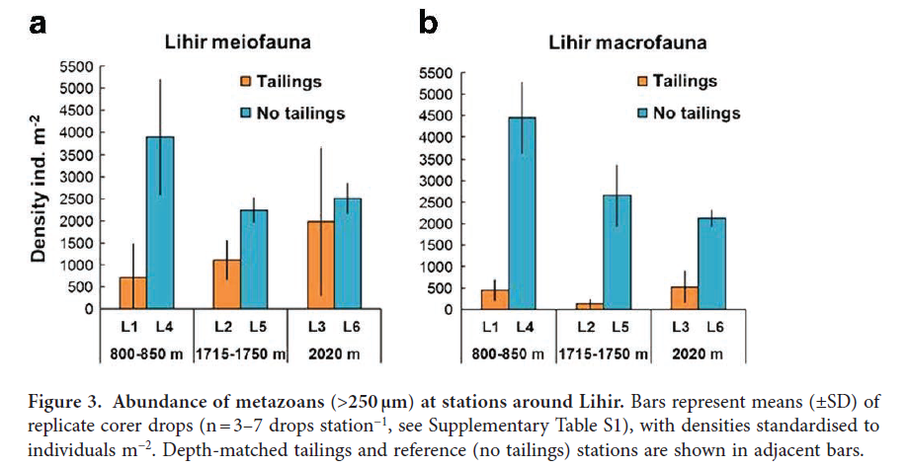

Slide 11
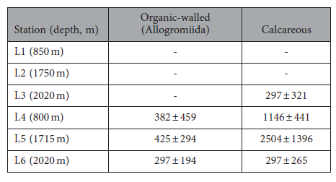
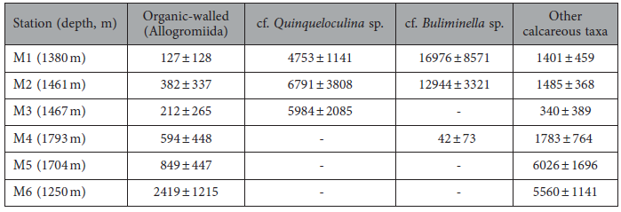
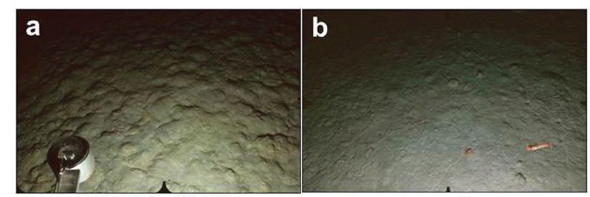
a. Fondo a 1380 m
b. Fondo a 1704 m

Slide 12
Desventajas y riesgos de STD mencionados son:
- Asfixia organismos bentónicos y la alteración física y geoquímica del hábitat del fondo oceánico;
- Reducción del número de especies y la biodiversidad de las comunidades marinas;
- Riesgo de liberación de elementos tóxicos de los relaves en el agua de mar;
- La bioacumulación de metales a través de las cadenas alimentarias y en última instancia el pescado consumido por los seres humanos, con riesgos asociados para la salud humana;
- El contenido de agua de los relaves no se puede recuperar; Esto es especialmente crítico en los climas secos;
- El relave depositado no se pueden recuperar (posible pérdida de valiosos recursos);
- Huella más grande en el fondo del mar que en tierra;
- La posible toxicidad de los reactivos de flotación utilizados en el ecosistema marino;
- Pluma y dispersión de las partículas finas en todo el mar;
- Reubicación de los relaves en diferentes compartimentos del ecosistema marino debido a las corrientes y fenómenos de surgencia.

Slide 13
Ley de Pesca y Acuicultura
Art. 1B “El objetivo de esta ley es la conservación y el uso sustentable de los recursos hidrobiológicos, mediante la aplicación del enfoque precautorio, de un enfoque ecosistémico en la regulación pesquera y la salvaguarda de los ecosistemas marinos en que existan esos recursos”.

Slide 14
Importancia de pesquerías regionales
Pequeños pelágicos: Sardina común y Anchoveta
Pelagicos medios: Jurel y Caballa
Demersales: Merluza común
Crustáceos: Langostino amarillo, langostino colorado y camarón nailon.
Peces de fondo: Orange roughy, Alfonsino, Besugo
Actividades de áreas de manejo, bivalvos,

Slide 15
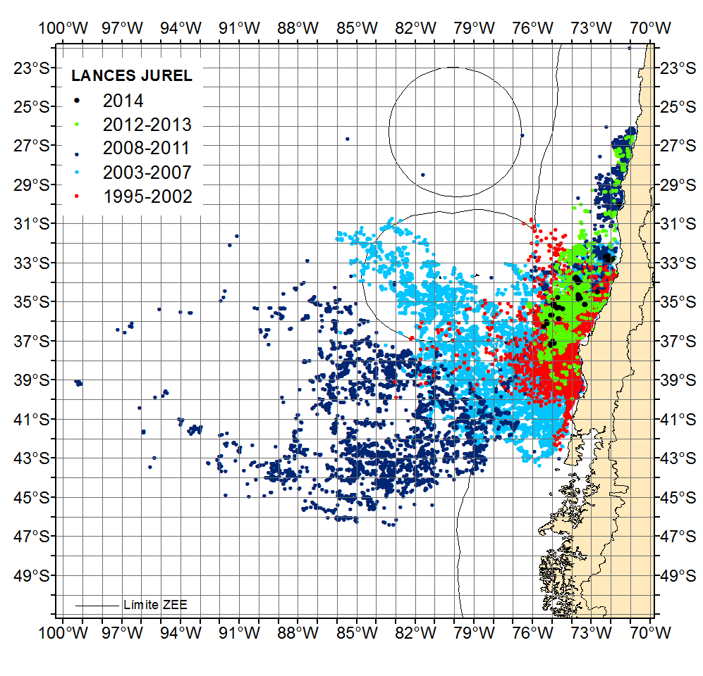

Slide 16
CONSIDERACIONES LEGISLACION AMBIENTAL CHILENA - Decreto 40 APRUEBA REGLAMENTO DEL SISTEMA DE EVALUACIÓN DE IMPACTO AMBIENTAL (Publicado el 12-08-2013 y Promulgado el 30-10-2012) MINISTERIO DEL MEDIO AMBIENTE
Área de influencia: El área o espacio geográfico, cuyos atributos, elementos naturales o socioculturales deben ser considerados con la finalidad de definir si el proyecto o actividad genera o presenta alguno de los efectos, características o circunstancias del artículo 11 de la Ley, o bien para justificar la inexistencia de dichos efectos, características o circunstancias.
También señala que:
e) Impacto ambiental: Alteración del medio ambiente, provocada directa o indirectamente por un proyecto o actividad en un área determinada. Los impactos ambientales serán significativos cuando generen o presenten alguno de los efectos, características o circunstancias del artículo 11 de la Ley, conforme a lo establecido en el Título II de este Reglamento.

Slide 17
o.8. Sistemas de tratamiento, disposición y/o eliminación de residuos industriales sólidos con una capacidad igual o mayor a treinta toneladas día (30 t/día) de tratamiento o igual o superior a cincuenta toneladas (50 t) de disposición.
En síntesis, la disposición de relaves en el lecho marino podría ingresar al SEIA por las letras i), i.3) o por la letra o.8) del Artículo 3 del Reglamento.
TITULO II
DE LA GENERACIÓN O PRESENCIA DE EFECTOS, CARACTERÍSTICAS O CIRCUNSTANCIAS QUE DAN ORIGEN A LA NECESIDAD DE PRESENTAR UN ESTUDIO DE IMPACTO AMBIENTAL
Artículo 4.- Vía de Evaluación.
El titular de un proyecto o actividad que se someta al Sistema de Evaluación de Impacto Ambiental, lo hará presentando una Declaración de Impacto Ambiental, salvo que dicho proyecto o actividad genere o presente alguno de los efectos, características o circunstancias contemplados en el artículo 11 de la Ley y en los artículos siguientes de este Título, en cuyo caso deberá presentar un Estudio de Impacto Ambiental.

Slide 18
Artículo 11.‑ Los proyectos o actividades enumerados en el artículo precedente requerirán la elaboración de un Estudio de Impacto Ambiental, si generan o presentan a lo menos uno de los siguientes efectos, características o circunstancias:
a) Riesgo para la salud de la población, debido a la cantidad y calidad de efluentes, emisiones o residuos;
b) Efectos adversos significativos sobre la cantidad y calidad de los recursos naturales renovables, incluidos el suelo, agua y aire;
c) Reasentamiento de comunidades humanas, o alteración significativa de los sistemas de vida y costumbres de grupos humanos;
d) Localización próxima a población, recursos y áreas protegidas susceptibles de ser afectados, así como el valor ambiental del territorio en que se pretende emplazar;
e) Alteración significativa, en términos de magnitud o duración del valor paisajístico o turístico de una zona, y
f) Alteración de monumentos, sitios con valor antropológico, arqueológico, histórico y, en general, los pertenecientes al patrimonio cultural.
Para los efectos de evaluar el riesgo indicado en la letra a) y los efectos adversos señalados en la letra b), se considerará lo establecido en las normas de calidad ambiental y de emisión vigentes. A falta de tales normas, se utilizarán como referencia las vigentes en los Estados que señale el artículo 11 del Reglamento del SEIA.

Slide 19
Para lo anterior, se deberá considerar la cantidad, composición, concentración, peligrosidad, frecuencia y duración de las emisiones y efluentes del proyecto o actividad, así como la cantidad, composición, concentración, peligrosidad, frecuencia, duración y lugar de manejo de productos químicos, residuos u otras sustancias que puedan afectar los recursos naturales renovables.
La evaluación de los efectos sobre los recursos naturales renovables
deberá considerar la capacidad de dilución, dispersión,
autodepuración, asimilación y regeneración de dichos recursos
en el área de influencia del proyecto o actividad, así como los
efectos que genere la combinación y/o interacción conocida de
los contaminantes del proyecto o actividad.

Slide 20
Artículo 11.- Normas de referencia.
Las normas de calidad ambiental y de emisión que
se utilizarán como referencia para los efectos de
evaluar si se genera o presenta el riesgo indicado
en la letra a) y los efectos adversos señalados en
la letra b), ambas del artículo 11 de la Ley, serán
aquellas vigentes en los siguientes Estados:
República Federal de Alemania, República Argentina,
Australia, República Federativa del Brasil, Canadá, Reino de España,
Estados Unidos Mexicanos, Estados Unidos de América,
Nueva Zelandia, Reino de los Países Bajos, República Italiana,
Japón, Reino de Suecia y Confederación Suiza.
Para la utilización de las normas de referencia, se priorizará aquel
Estado que posea similitud en sus componentes ambientales, con la situación nacional
y/o local, lo que será justificado razonablemente por el proponente.

Slide 21
De lo anterior surge las siguientes interrogantes:
¿Algunos de los países indicados en el artículo 11 del Reglamento
cuentan con normativa de referencia que permita evaluar si la
disposición de relaves mineros en el lecho marino, se genera
o presenta el riesgo indicado en la letra a) (Riesgo para la salud
de la población, debido a la cantidad y calidad de efluentes,
emisiones o residuos) y los efectos adversos señalados en la letra b)
(Efectos adversos significativos sobre la cantidad y calidad de los
recursos naturales renovables, incluidos el suelo, agua y aire),
ambas del artículo 11 de la Ley?.

Slide 22
¿Existe el conocimiento suficiente para determinar
Área de Influencia producto de la disposición de relaves en el
lecho marino, con la finalidad de definir si el proyecto o actividad
genera o presenta alguno de los efectos, características o
circunstancias del artículo 11 de la Ley, o bien para justificar la
inexistencia de dichos efectos, características o circunstancias?

Slide 23
¿Existe el conocimiento suficiente para determinar los efectos sobre los recursos naturales
renovables en las probables áreas de disposición de relaves, así como de la
capacidad de dilución, dispersión, autodepuración, asimilación y
regeneración de dichos recursos en el área de influencia del proyecto, así como
los efectos que genere la combinación y/o interacción conocida de los
contaminantes del proyecto.?

Slide 24
Otro Ejemplo reciente a nivel nacional es la posible instalación de Hidroaysen en la Patagonia, donde se tuvo que crear centros nacionales e internacionales de investigación científica para crear una masa critica para el conocimiento del ecosistema del lugar, ejemplo el Centro de investigación en ecosistemas de la Patagonia (CIEP)
Por ende surgen varias preguntas sobre el tema entre las cuales:
¿ Se tiene el conocimiento científico para informar sobre los daños posibles que generarían los relaves mineros en el Ambiente marino?
¿Cómo es la bioacumulación y biomagnificación de los metales en ecosistemas marinos específicos donde se vertirán estos relaves?
¿Siendo los metales pesados como el plomo y el mercurio considerados como contaminantes globales, como seria su transporte transfronterizo en el ambiente marino?

Slide 25
Si bien es difícil controlar, monitorear y fiscalizar los efectos negativos en ecosistemas terrestres, en ambientes marinos a mas de 200 metros de profundidad se hace aun mas difícil su control y fiscalización

Slide 26
CONCLUSIONES
No se recomienda que los relaves mineros sean depositados en el fondo marino, ya que se verían afectadas actividades pesqueras y la productividad biológica de la zona centro-sur, deteriorando el ecosistema de fondo y pudiendo afectar subsidios ecosistémicos con otros sistemas como el asociado a las pesquerias de fondo, demersales y pelágicas.
Dentro de los posibles efectos no deseados de este tipo de iniciativas, se encuentra los efectos de traspaso de metales pesados en organismos a través de las tramas tróficas. Esto afectaría considerablemente la provisión de recursos alimentarios (seguridad alimentaria) provenientes de diversas actividades marinas.
Se observa que deben implementarse cambios relevantes en materia de las disposiciones medio ambientales en relación a esta temática.
Instituto de Investigación Pesquera - www.inpesca.cl

